Slide 1
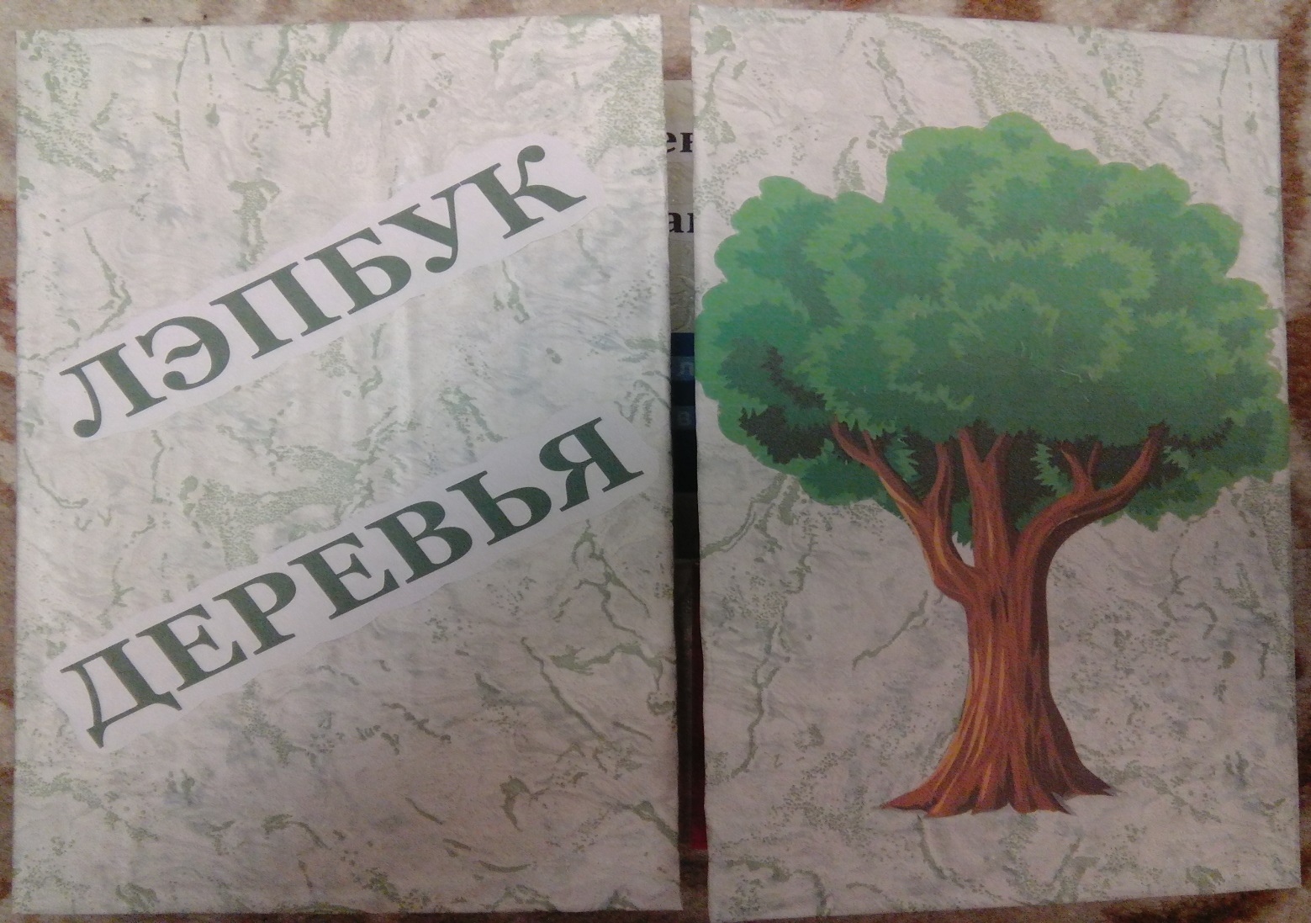
Экологический лэпбук «Деревья»
Выполнила:
Воспитатель
Ганина Марина Викторова

Slide 2
Задачи:
1.Уточнять и расширять представления детей о растительном мире.
2.Закреплять знания детей о деревьях, их внешних отличиях друг от друга.
3.Формировать представления о разнообразии видов деревьев .
4. Обратить внимание детей на разнообразие видов деревянных изделий их значением в нашей жизни;
5. Познакомить детей со свойствами, особенностями возможностями использования дерева в быту, его ценность для жизни людей;
6. Обратить внимание на необходимость бережного отношения к деревьям, на связь охраны леса с нашей повседневной жизнью;
7.Формирование осознанно-правильного отношения к природе: желания ухаживать, беречь и любоваться красотой деревьев
Цель данного пособия: Формирование у детей представлений о деревьях, как о живых организмах; создать условия для расширения знаний детей о многообразии деревьев, их строении, отличиях и особенностях, пользе для животных и человека. Воспитание бережного отношения к природе.

Slide 3
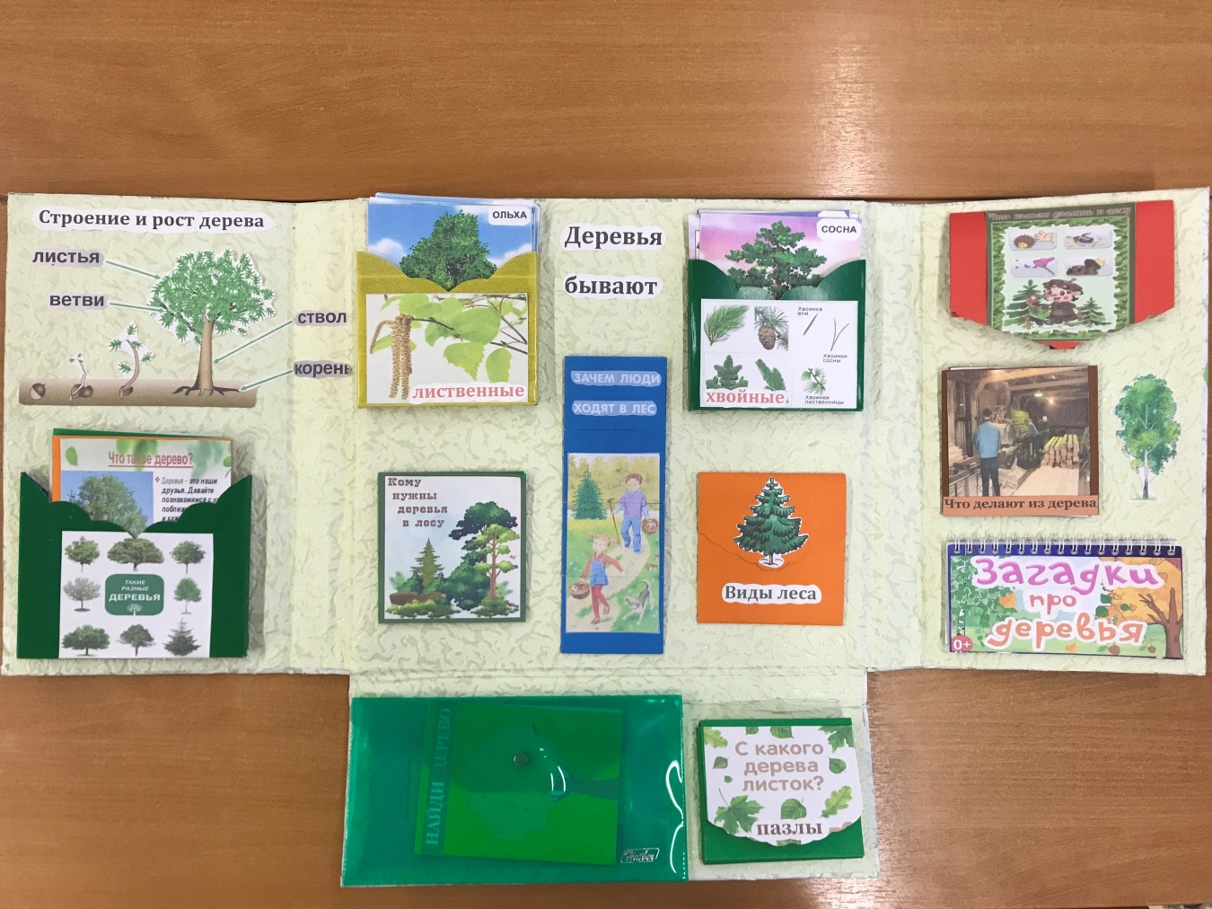
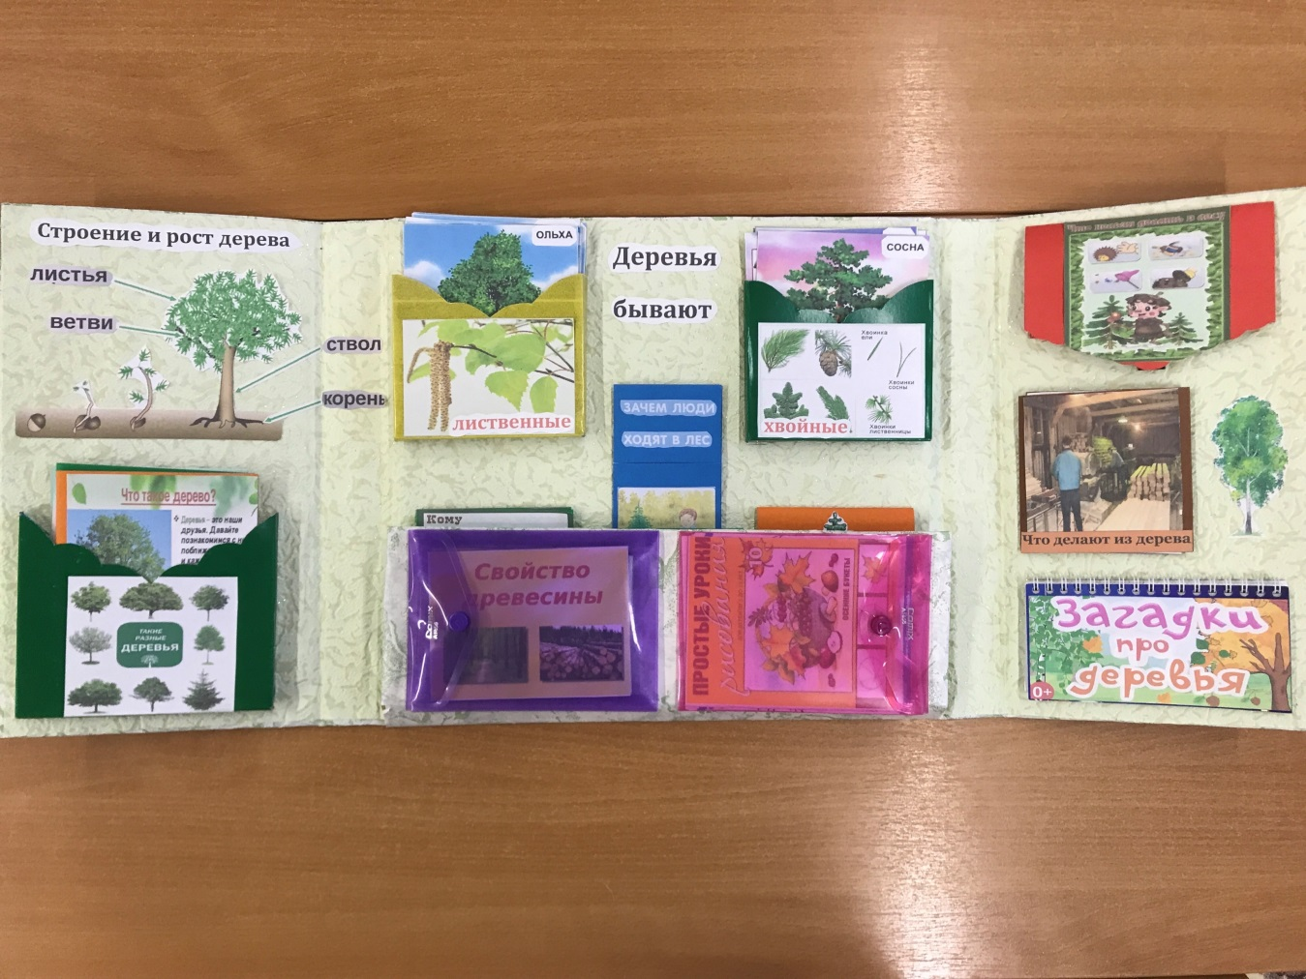
Содержание лэпбука:

Slide 4
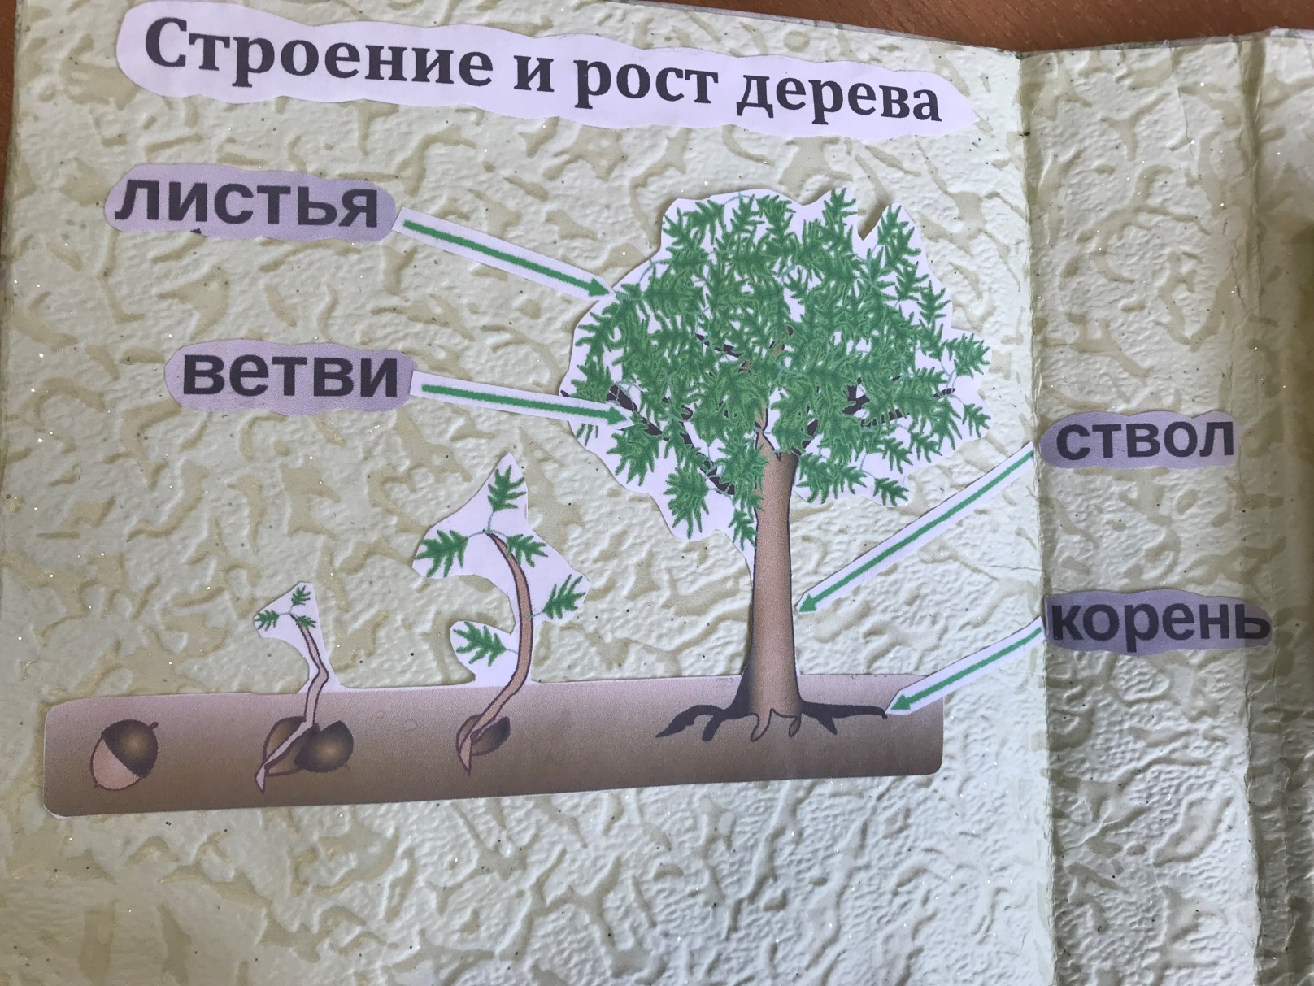
Схема «Строение и рост дерева» (знакомит со строением и ростом дерева из семечки)

Slide 5
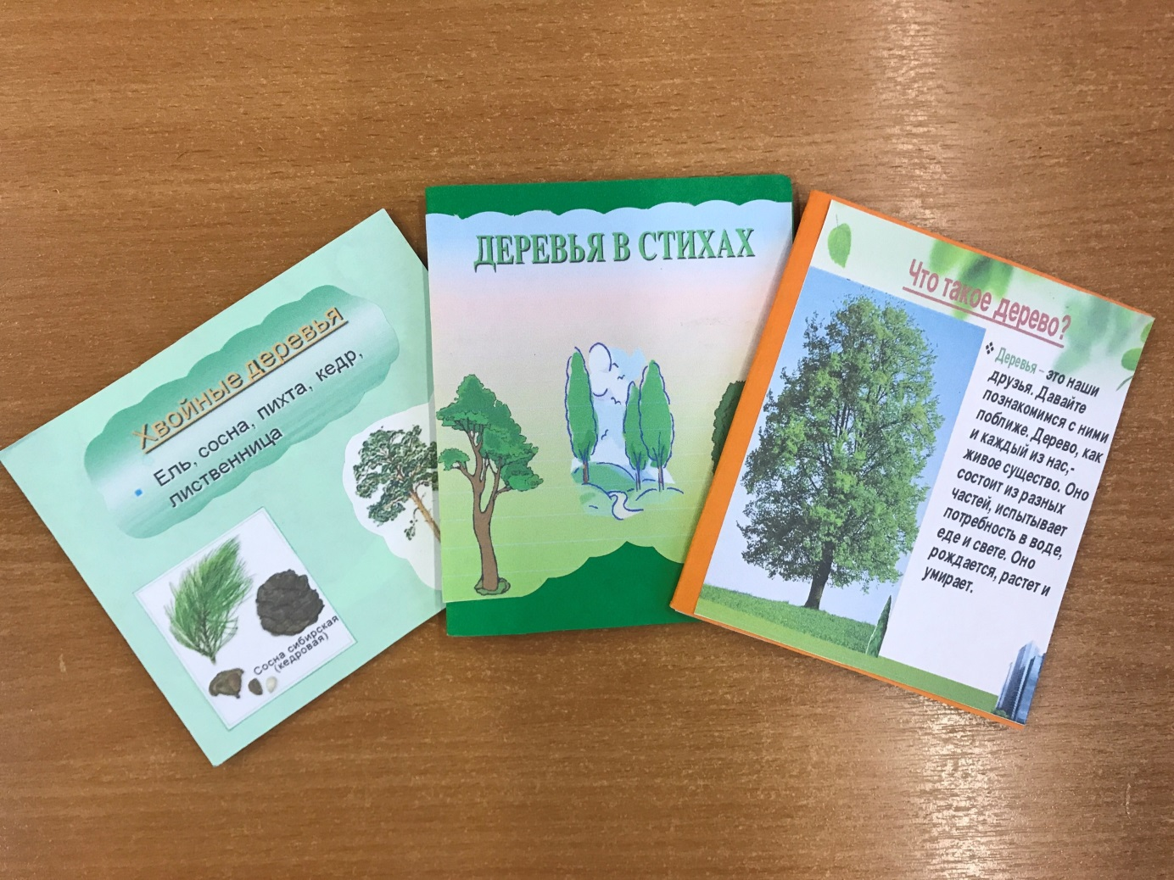
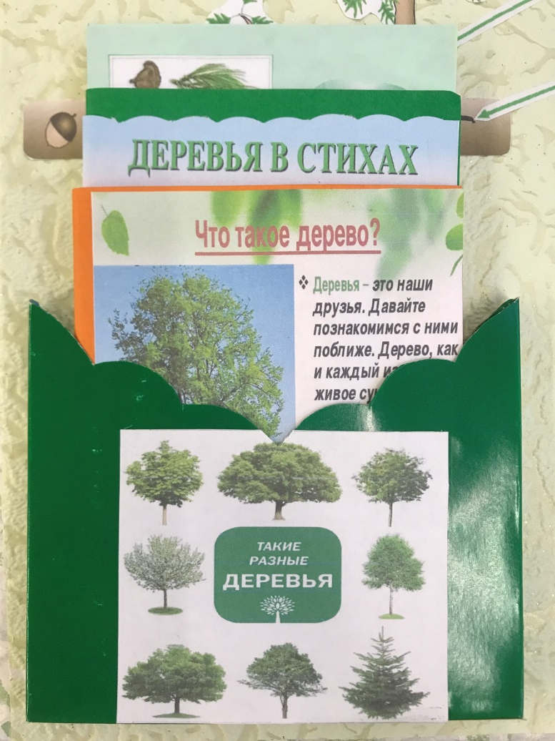
Кармашек «Такие разные деревья» В нем содержится несколько книжек-малышек с познавательной информацией и стихами о деревьях (знакомят с особенностями строения и произрастания разных видов деревьев, а так же для чего и кого они нужны; стихи помогут обогатить словарь, развить связную речь, интерес к художественному слову)

Slide 6
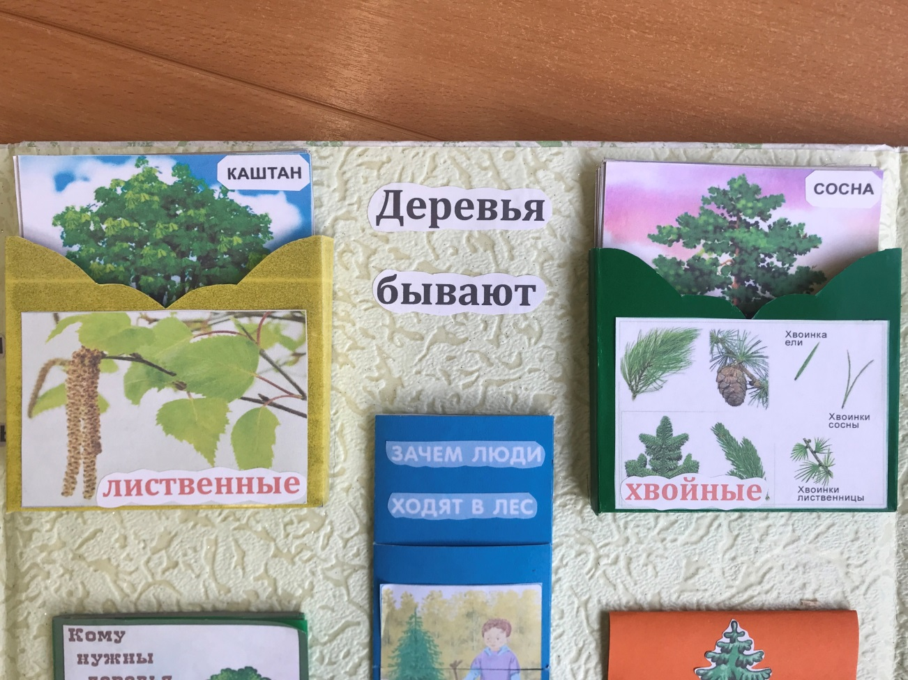
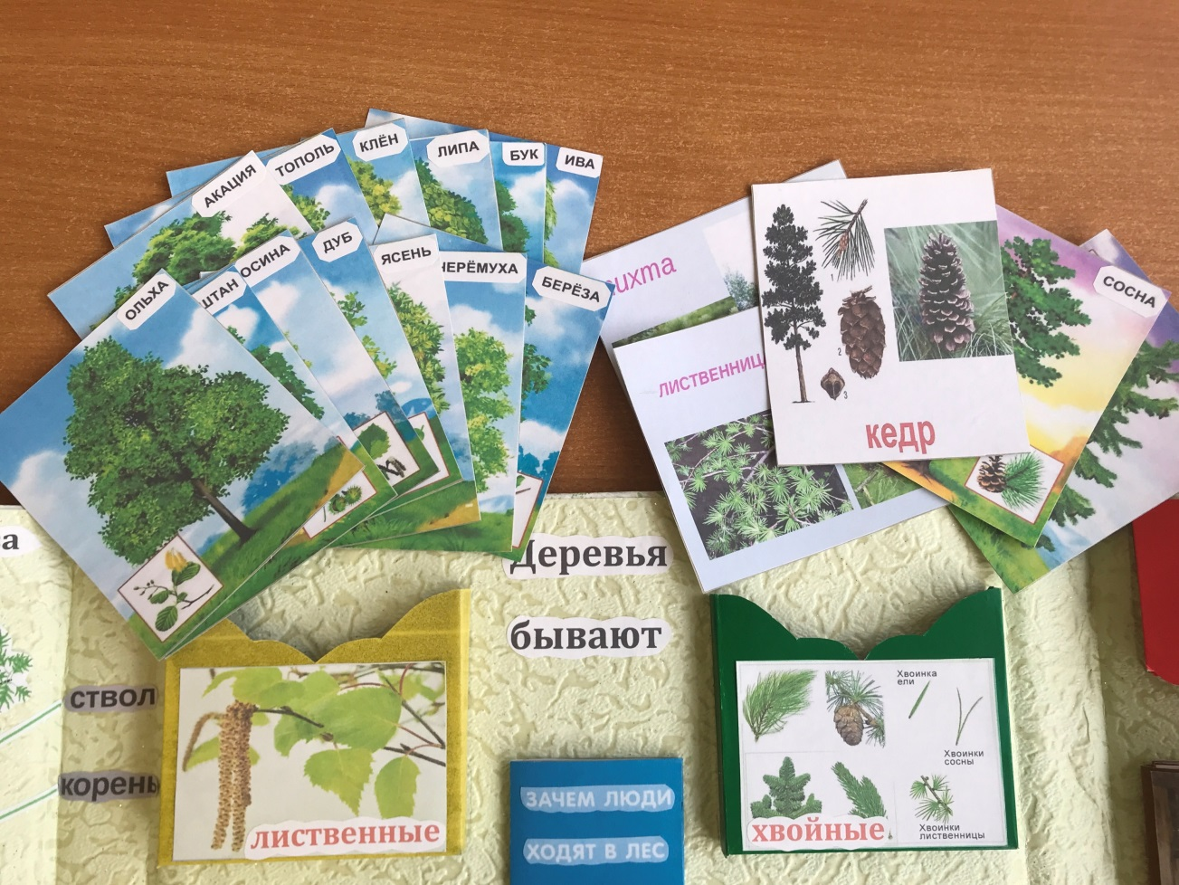
Дидактическая игра «Деревья бывают» Направлена на закрепление знаний детей о деревьях, их внешних отличиях и представляет собой карточки с изображением деревьев (клен, сосна, береза, рябина и др.) и двумя кармашками. Карточки следует разделить на две группы: хвойные и лиственные деревья

Slide 7
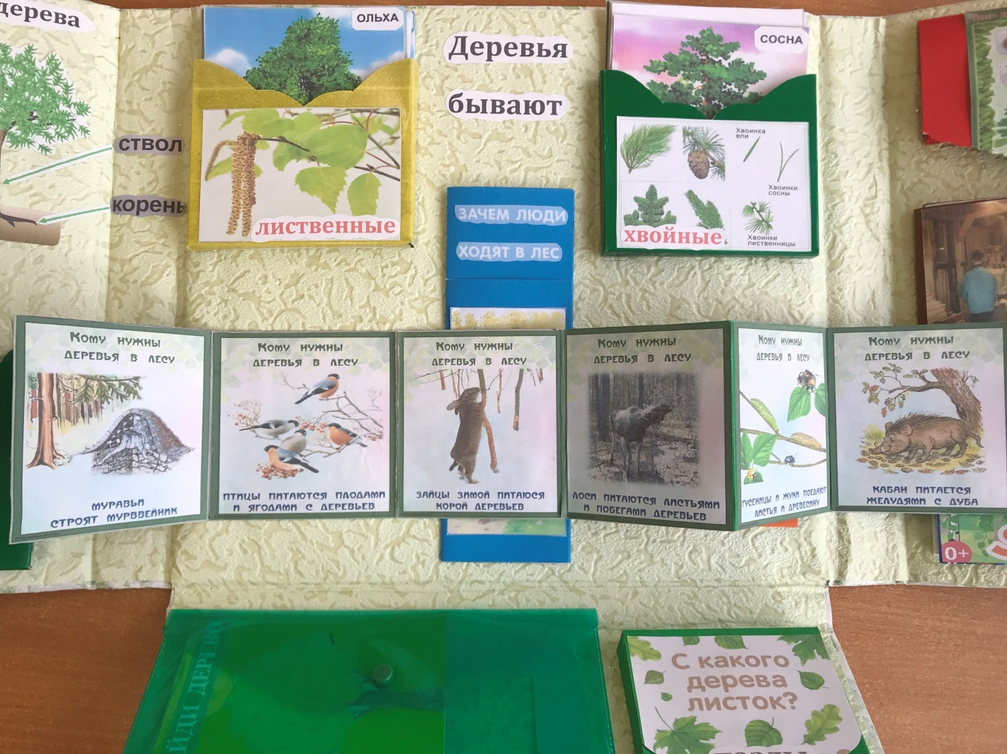
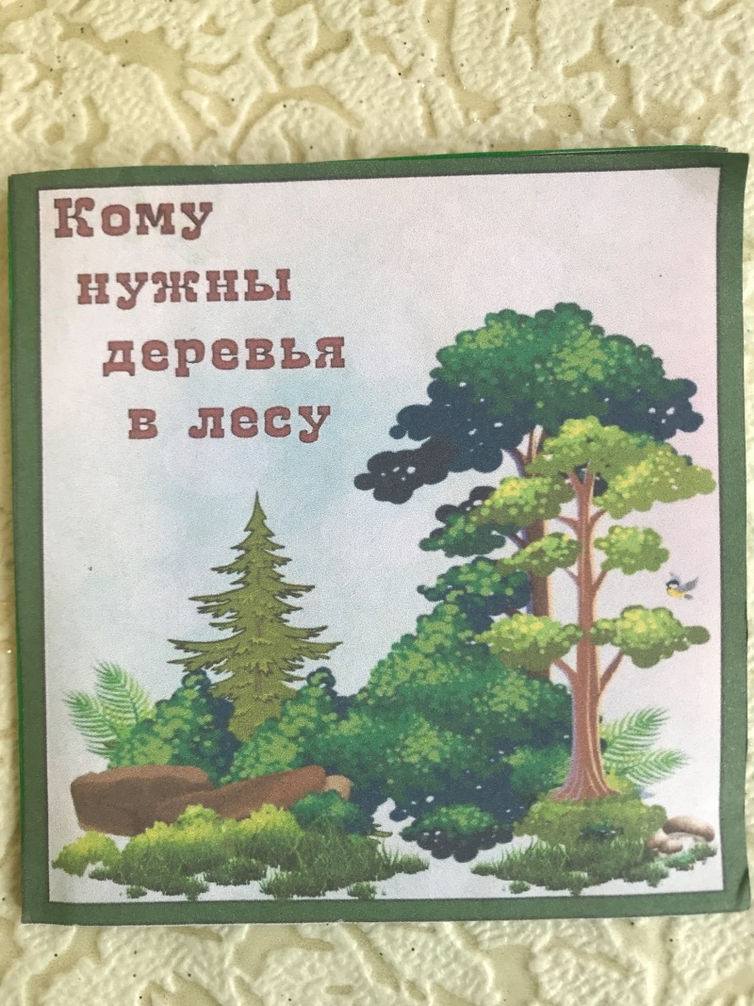
Книжка-гармошка «Кому нужны деревья в лесу?» (поможет сформировать понятия о том, что дерево может быть домом для животных, птиц, насекомых; приносить пользу лесным обитателям)

Slide 8
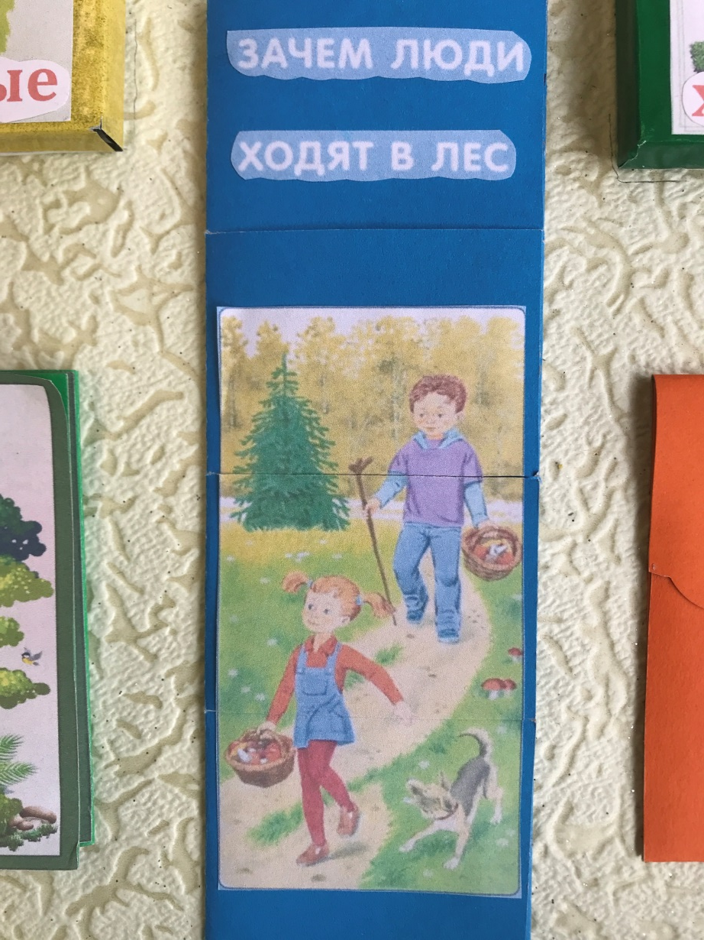
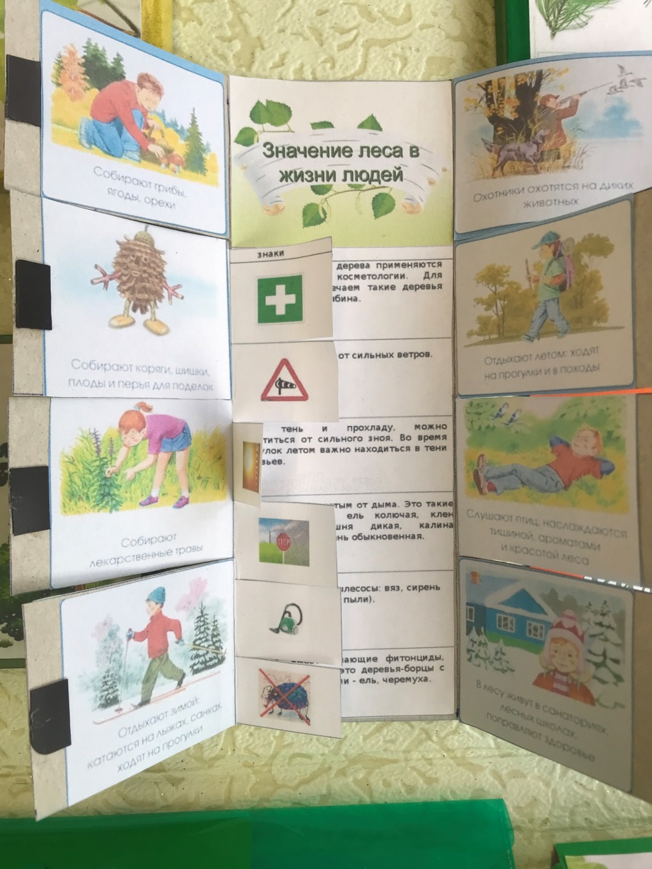
Книжка-раскладушка «Зачем люди ходят в лес» (уточнение и закрепление знаний о значении леса для человека);

Slide 9
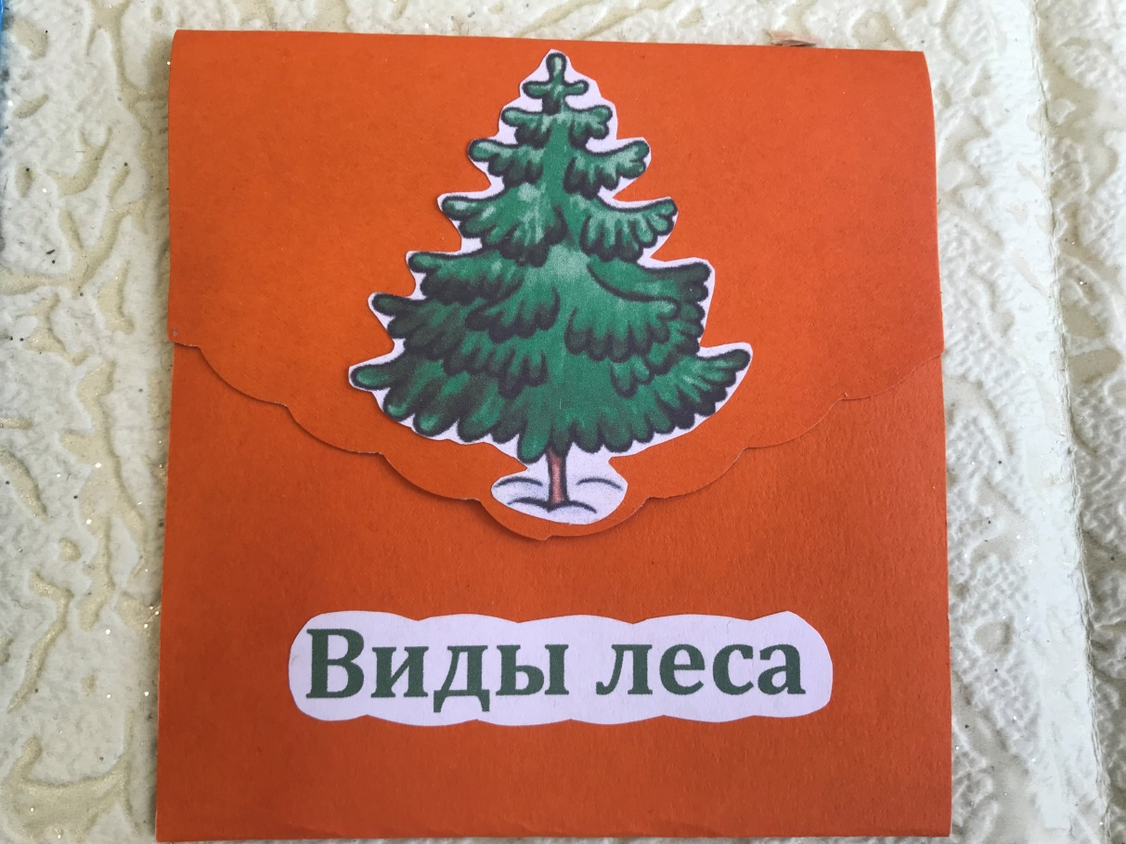
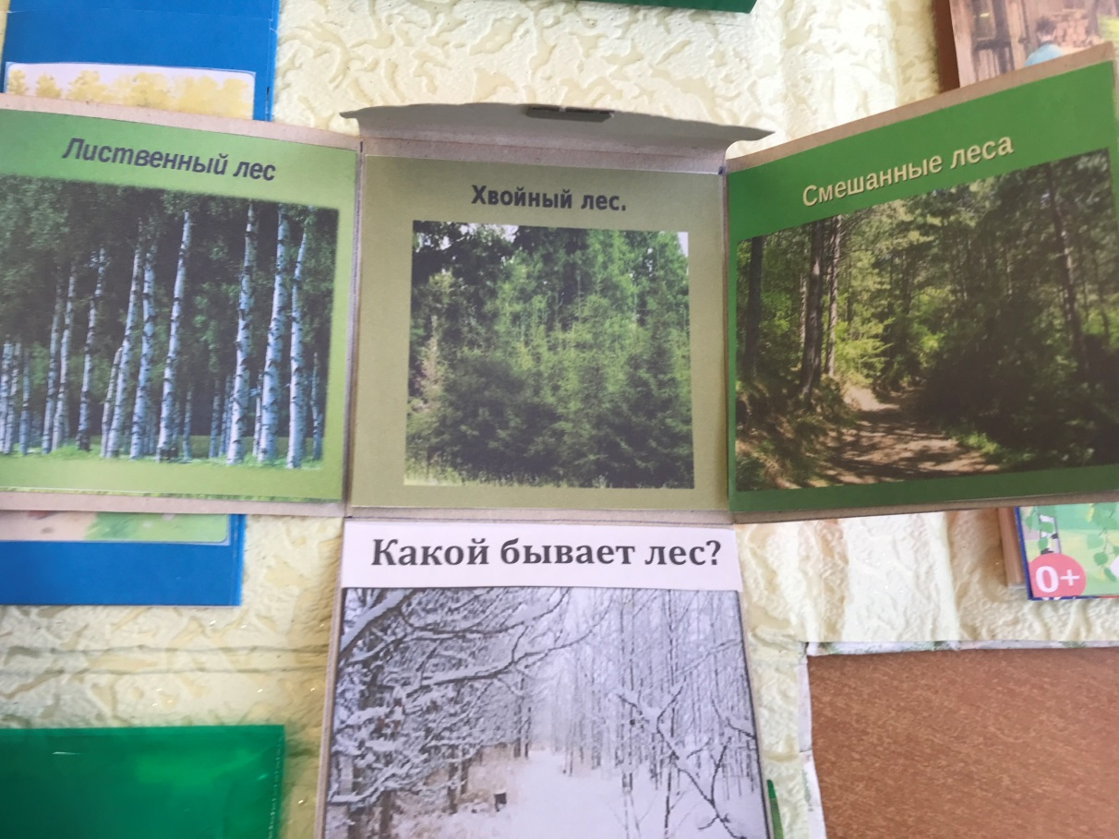
Складная книжка «Виды леса» (знакомит детей с разными видами леса: хвойный, лиственный, смешанный; а так же с лесом в разное время года)

Slide 10
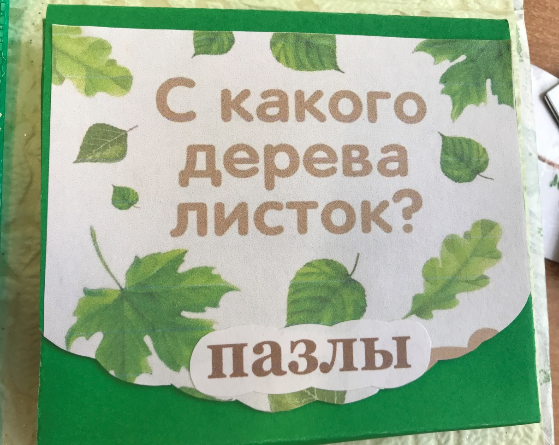
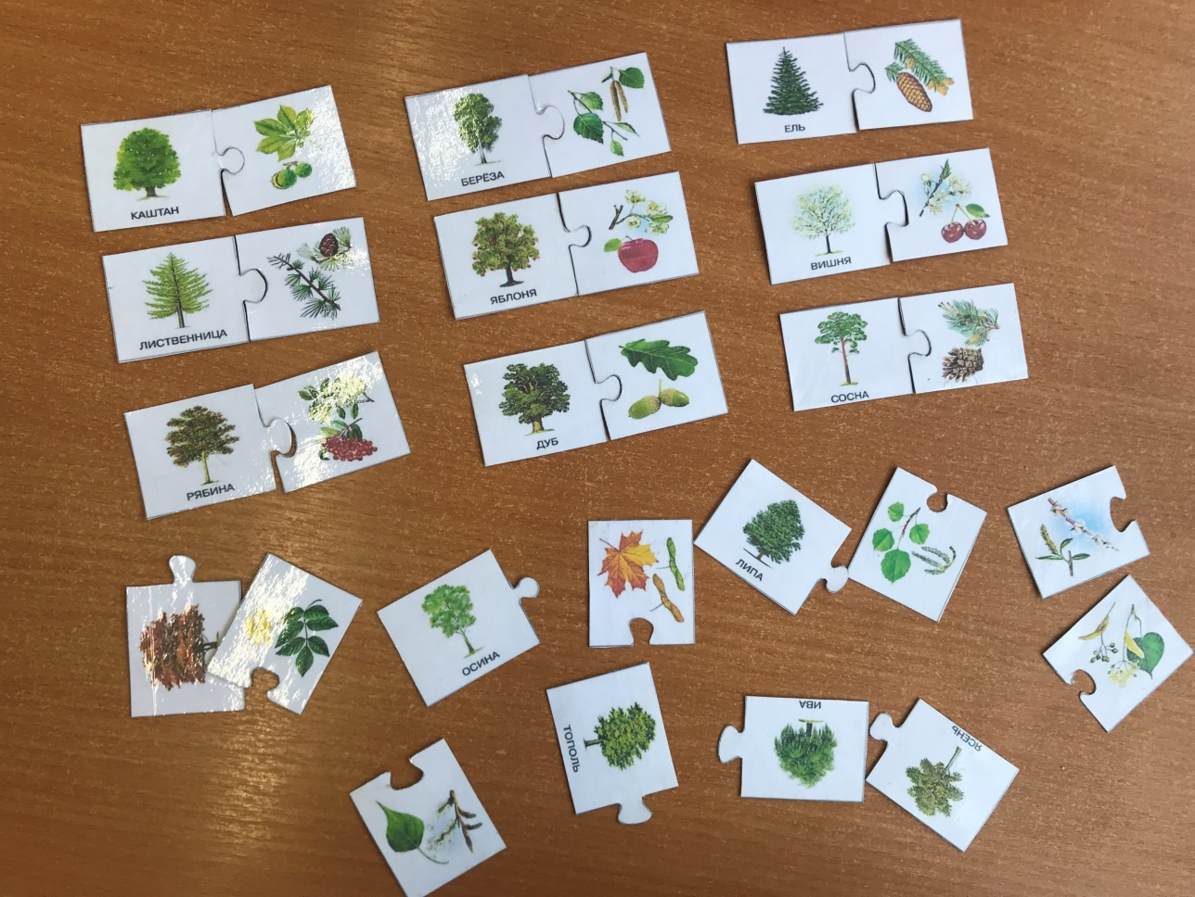
Коробочка с пазлами «С какого дерева листок?»(развитие моторики, логического мышления, помогает закрепить знания о плодах, листьях, строении дерева и отличительных чертах каждого дерева);

Slide 11
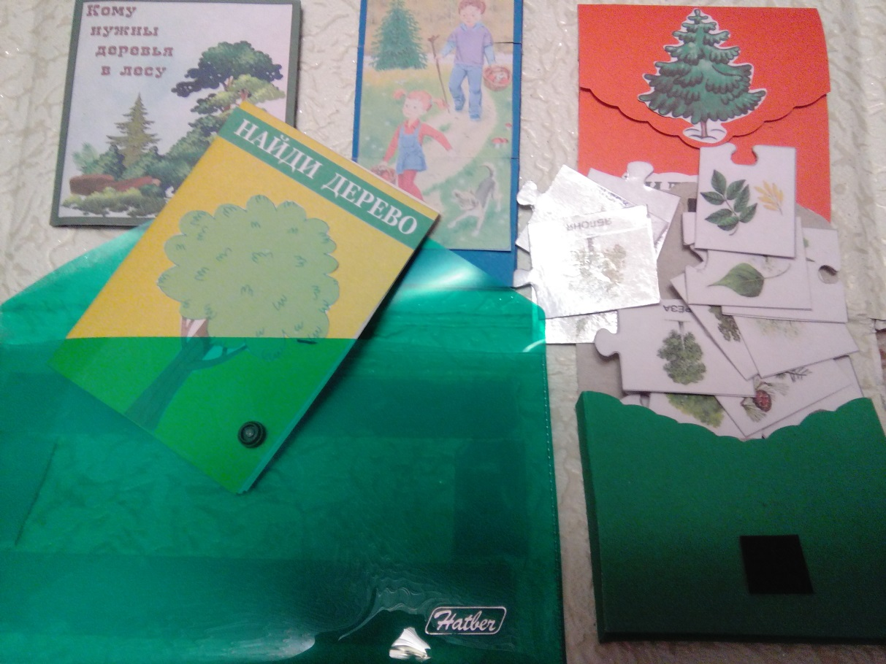
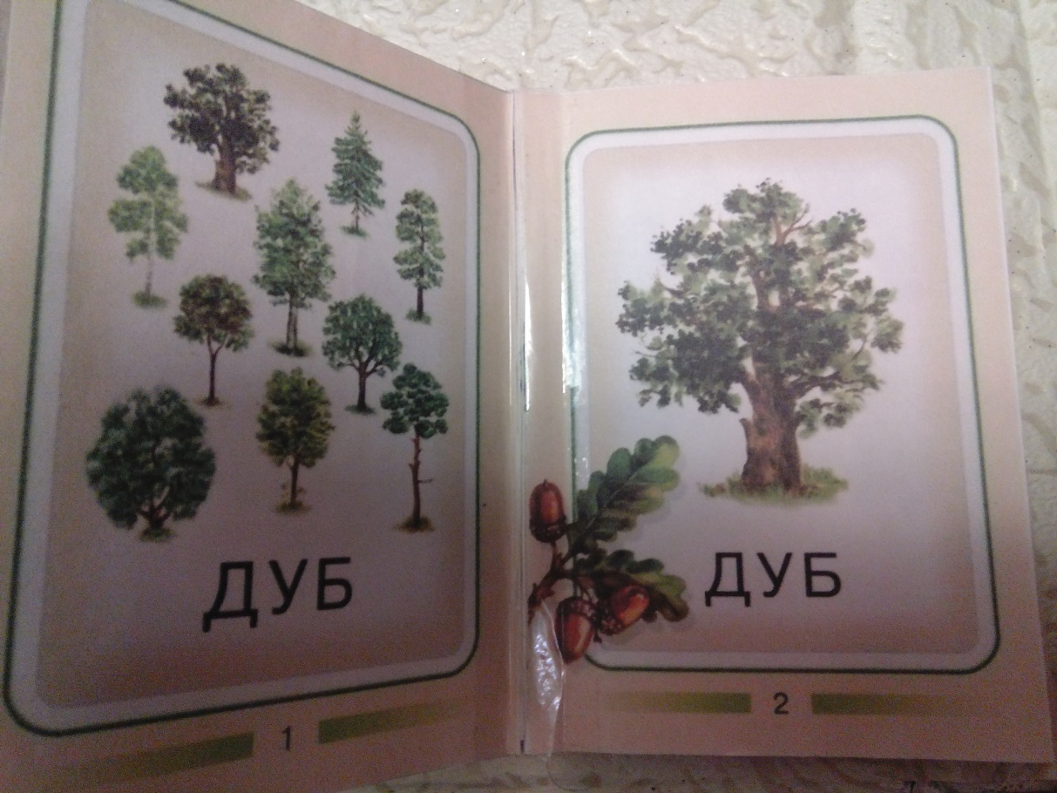
Конвертик с дидактической игрой «Найди дерево» (помогает закрепить знания о названиях деревьев, умение отличать деревья друг от друга, находить из множества деревьев заданное)

Slide 12
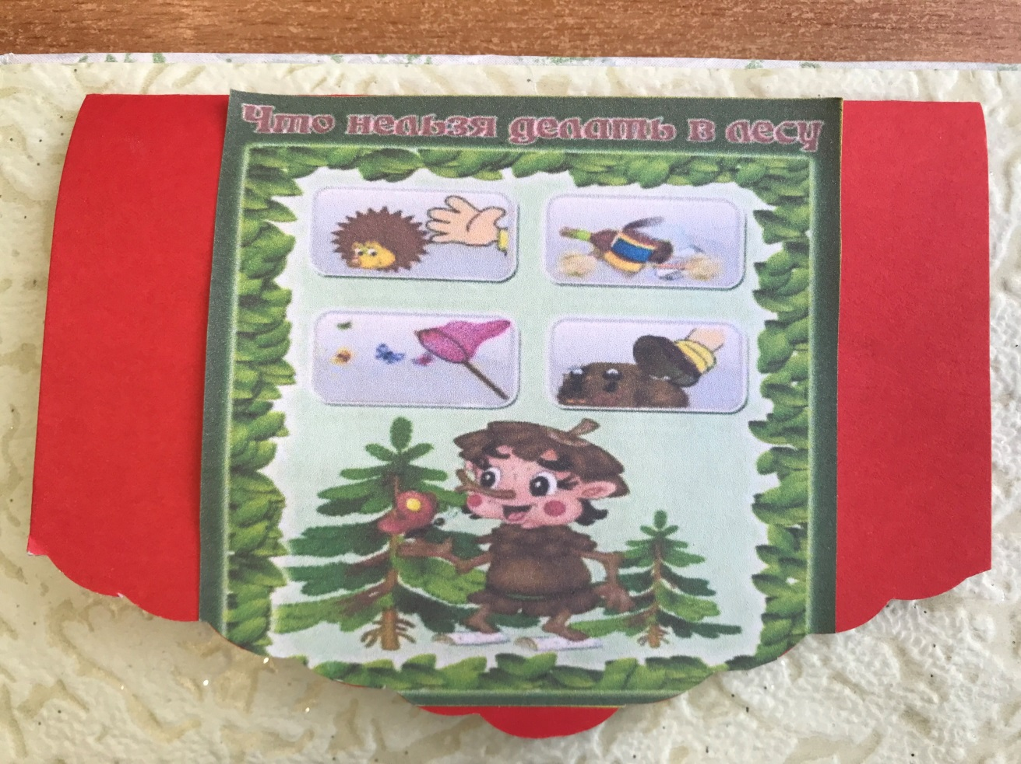
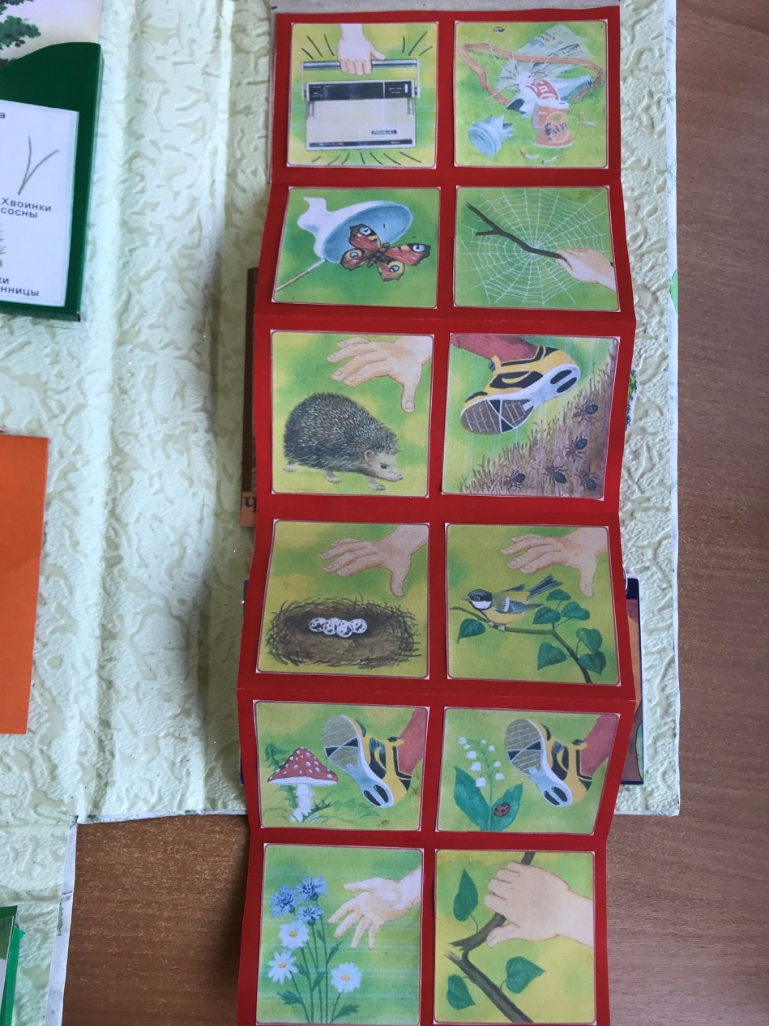
Книжка-гармошка «Что нельзя делать в лесу» (знакомит с правилами поведения в лесу)

Slide 13
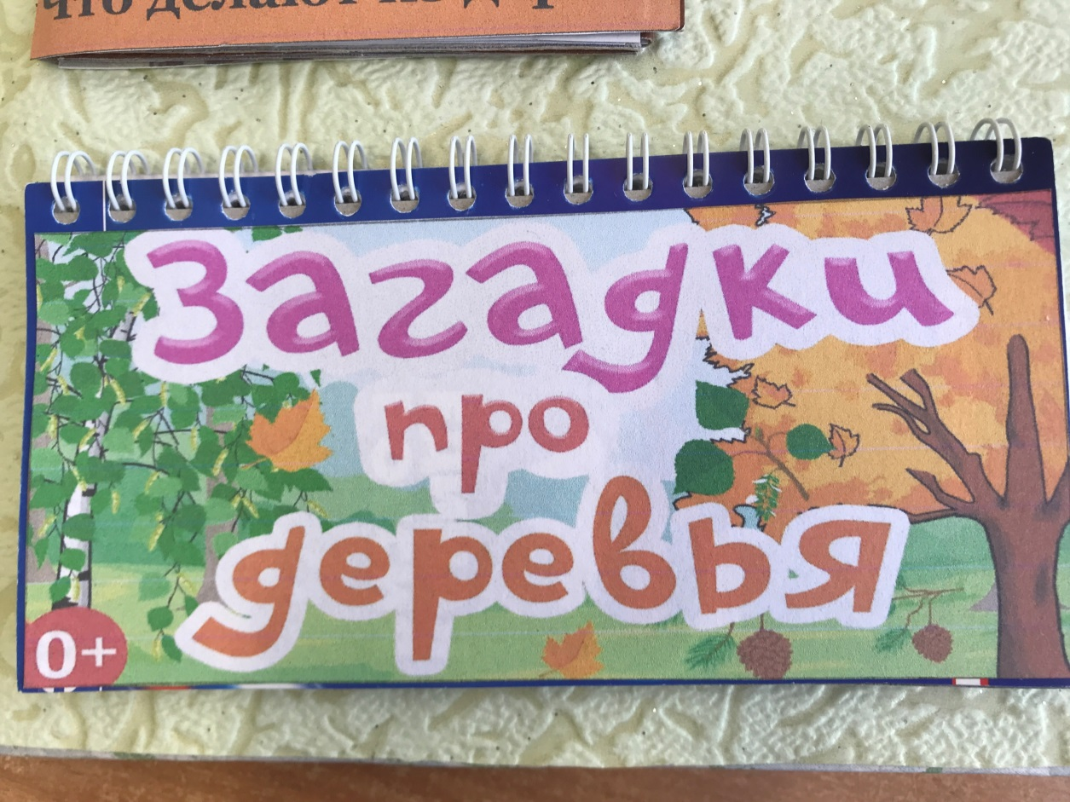
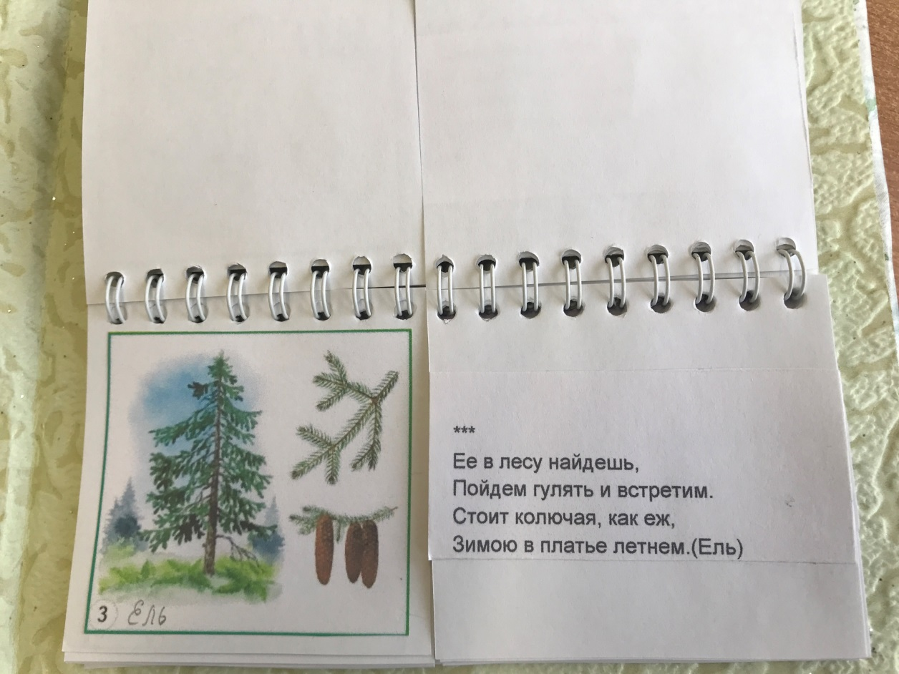
Разрезной блокнот «Загадки», картинки не совпадают с текстом - надо подобрать правильно картинку (предназначена для развития внимания, воображения, тренировки памяти и сообразительности детей, помогает выявить красоту и особенности деревьев)

Slide 14
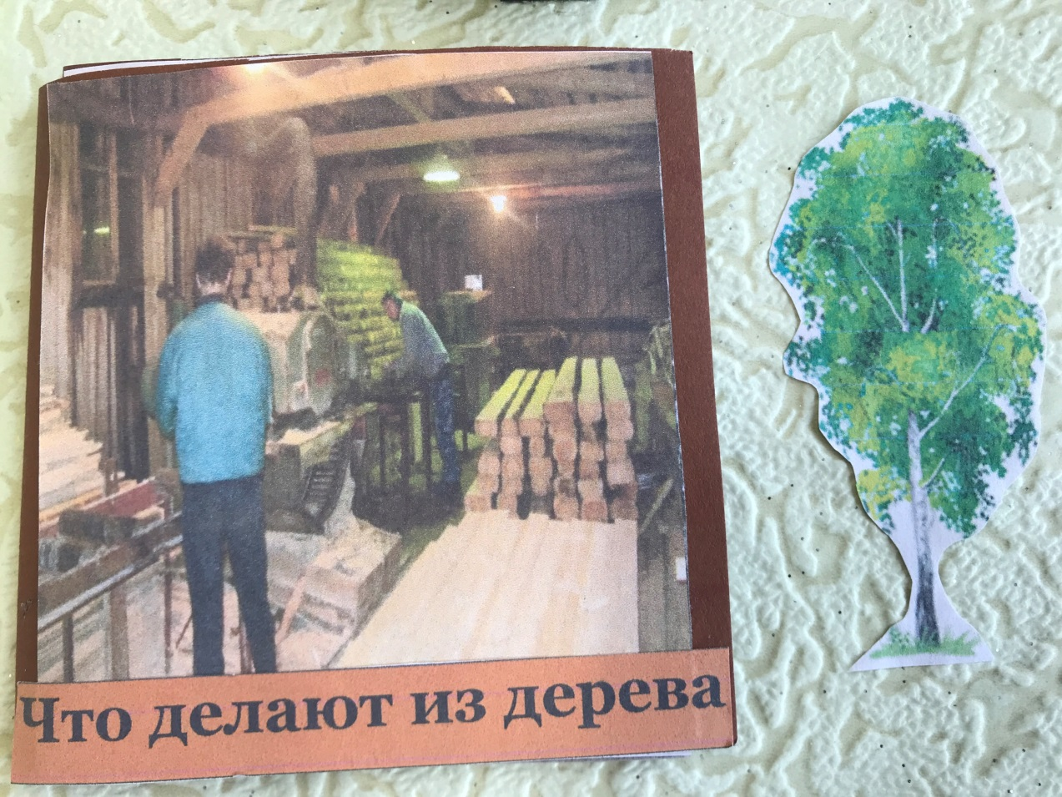
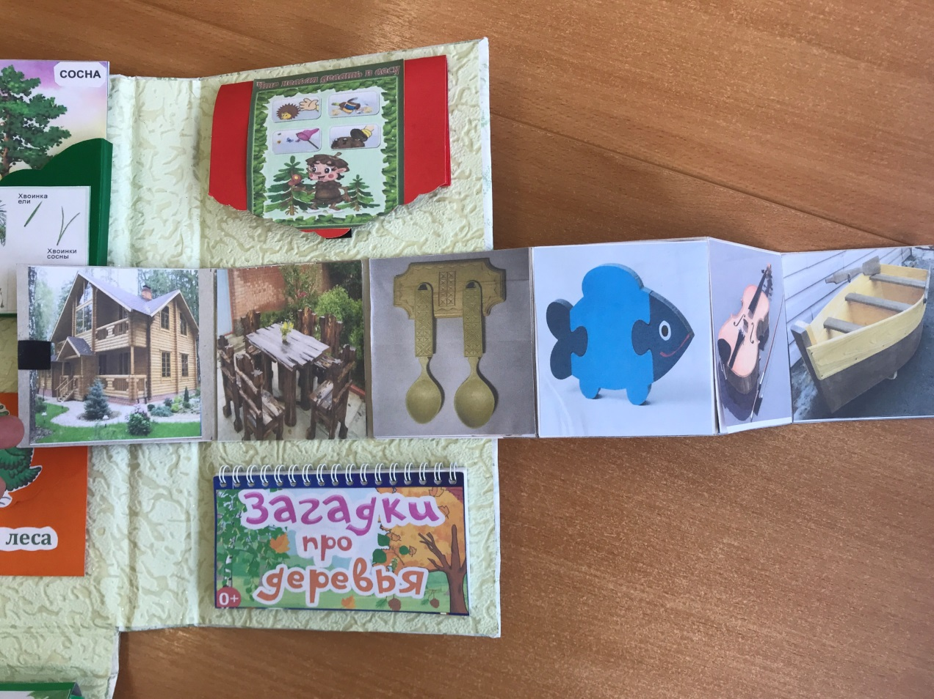
Книжка-гармошка «Что делают из дерева» с изображениями предметов из дерева (подборка предметных картинок направлена на расширение знаний об окружающем мире, показывает какую пользу приносит дерево человеку)

Slide 15
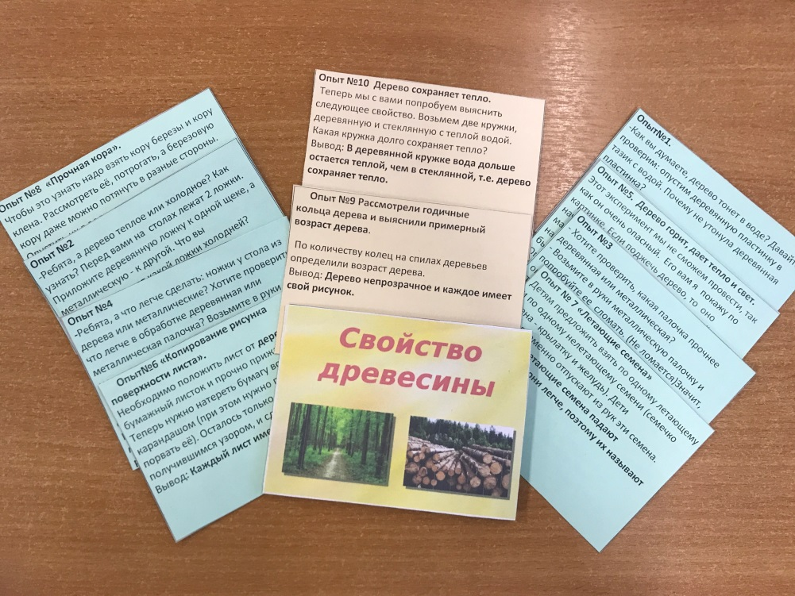
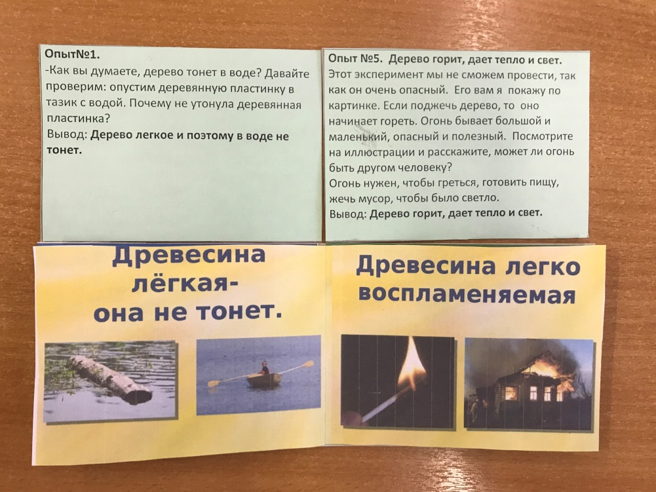
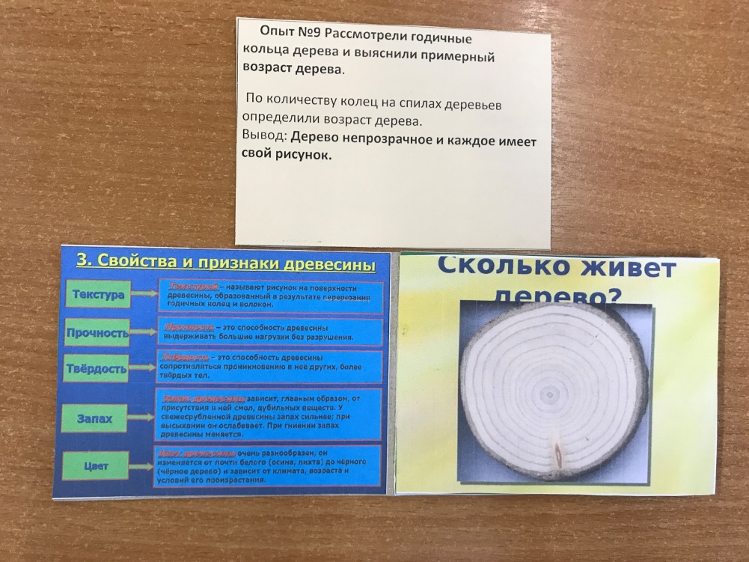
Картотека «Опыты и эксперименты» (развитие наблюдательности, умение сравнивать, анализировать, обобщать, устанавливать причинно-следственные связи, умение делать вывод)

Slide 16
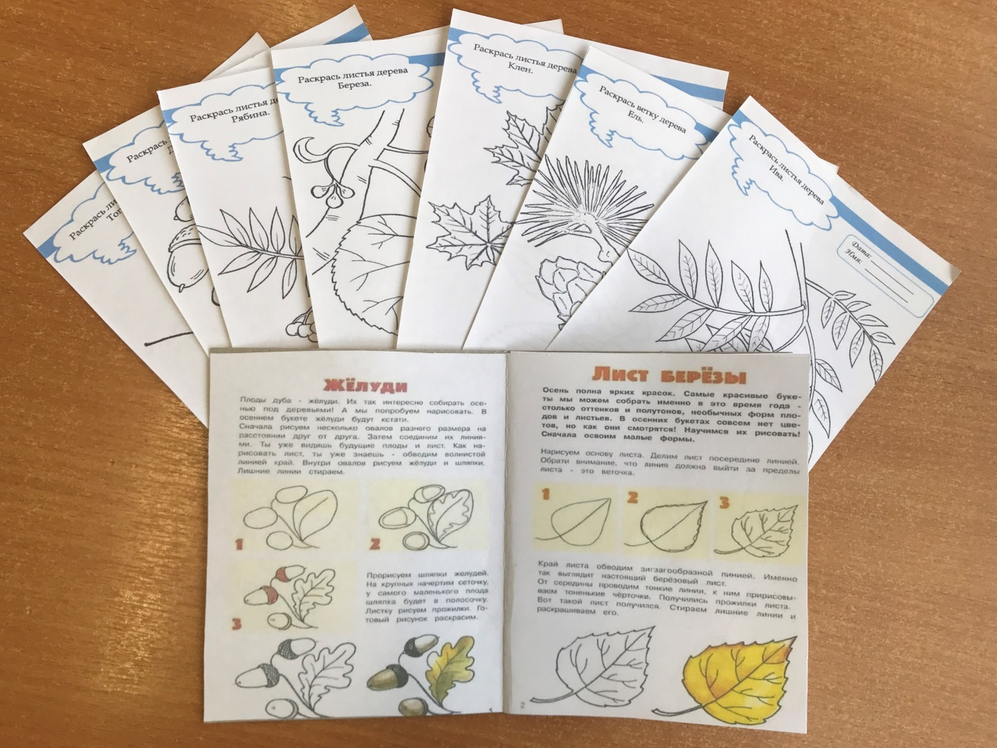
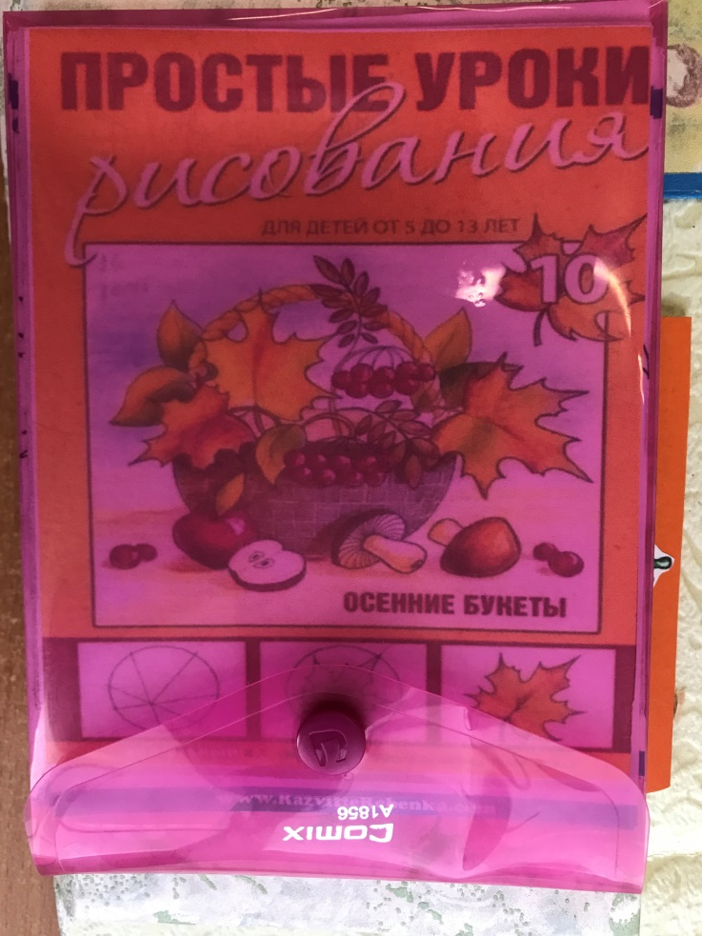
Конвертик с книжкой- малышкой «Простые уроки рисования» и тематическими раскрасками (показаны поэтапные схемы рисования листьев и плодов разных деревьев; раскраски помогают закрепить знания об особенностях листьев, развивают художественно-эстетический вкус ребенка, приобщают его к миру искусства)

Slide 17
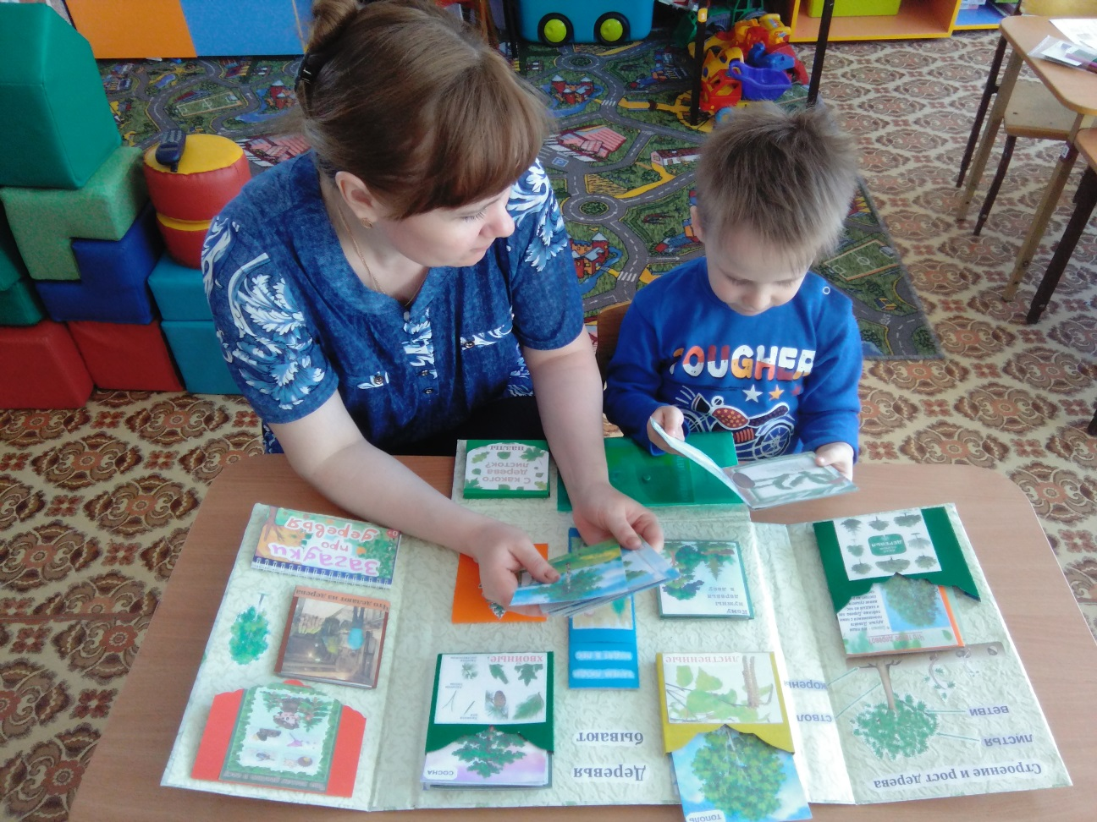
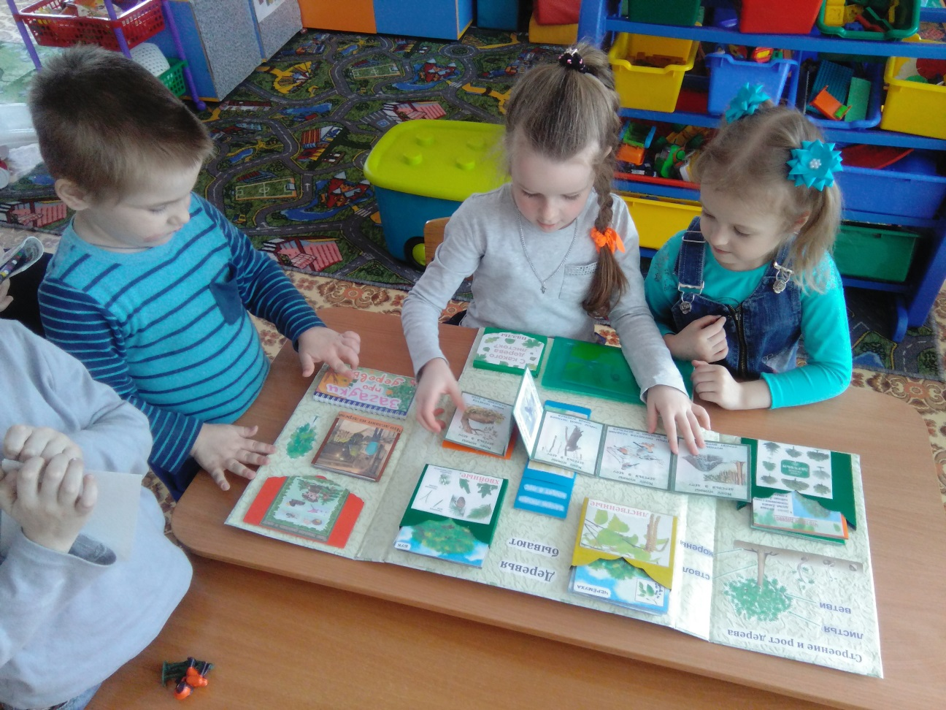
Технологичность Лэпбука «Деревья» (индивидуальная работа с ребенком, самостоятельное использование детьми)

Slide 18
Результаты использования лэпбука:
- формирование осознанно-правильного отношения к природе;
- систематизация знаний о деревьях;
- активизирует у детей интерес к познавательной деятельности;
- развивает творческое мышление, мелкую моторику, речь;
- помогает разнообразить занятия, совместную деятельность со взрослым;
- позволяет сохранить собранный материал;
- способствует организации материала по изучаемой теме в рамках комплексно-тематического планирования;
-способствует организации индивидуальной и самостоятельной работы с детьми;
- обеспечивает реализацию партнерских взаимоотношений между взрослыми и детьми

Slide 19
Спасибо за внимание!

